Slide 1


Mémoire de fin de formation · Brevet de Technicien Supérieur
Informatique de Gestion · Option Développeur d'applications
Système de gestion de boutiques et d'intégration B2B : suivi des opérations commerciales des PME
Présenté par: AYANOU Tété Yao Alexandre
Directeur de Mémoire:
Maître de stage:
M. Assiongbon Arthur de Rodrigue
FIOKLOU-TOULAN
M. AKOUNDA Komi Crépin
Institut Polytechnique DEFITECH · Promotion 2023-2025
Notes:
Bonjour aux membres du jury. Je vais vous présenter mon travail de fin de formation : un système de gestion de boutiques et d'intégration B2B, réalisé sous la forme d'une application web, FactuPro, pendant mon stage chez TAD IT Consulting, au sein de sa branche TAD Dev.

Slide 2
Déroulement de la présentation
Plan
1
Introduction
Le cadre du projet, la problématique
2
L'étude préalable
L'existant, critique et solution apportée
3
Etude détaillée & réalisation
Analyse MERISE, Architectures et technologie
4
La conception avec MERISE
Données et traitements
5
La réalisation
Choix techniques, architecture, démonstration
6
Bilan et perspectives
Difficultés, évolutions, conclusion
Notes:
Je présenterai d'abord le contexte et le besoin, puis l'étude de l'existant, la solution FactuPro, sa conception avec MERISE, sa réalisation avec une démonstration, et enfin le bilan.

Slide 3
Et si le principal problème d'une boutique n'était pas de vendre ?
Le vrai défi commence quand il faut retrouver l'information… et trouver rapidement un fournisseur.
Notes:
Et si je vous disais que le principal problème d'une boutique n'est pas de vendre ? Vendre, c'est une partie du travail. Il faut aussi suivre le stock, savoir quoi réapprovisionner, retrouver l'information… et surtout, quand il faut s'approvisionner en urgence, trouver rapidement une autre entreprise.

Slide 4
Un projet né pendant le stage
1 · Contexte
FactuPro
Formation
Stage
Projet
Institut Polytechnique DEFITECH
TAD IT Consulting
FactuPro
BTS Informatique de Gestion, option Développeur d'applications
Branche TAD Dev : conception, développement et déploiement de solutions logicielles
Dernière phase du stage : analyse, conception et développement du projet
Avant FactuPro : participation au développement des interfaces de deux applications, une de gestion locative et une de gestion des ressources humaines pour une pharmacie.
Notes:
Ce travail conclut ma formation de BTS à l'Institut Polytechnique DEFITECH. Mon stage s'est déroulé chez TAD IT Consulting, dans sa branche TAD Dev. J'ai d'abord participé aux interfaces de deux applications, puis la dernière phase du stage a été entièrement consacrée à FactuPro, un projet de TAD Dev pour les PME.

Slide 5
Vendre n'est qu'une partie du travail
1 · Le besoin
Vendre
Suivre le stock
Réapprovisionner
Retrouver l'information
Trouver un fournisseur
Encaisser et remettre un reçu
Déduire chaque article vendu
Prévenir les ruptures
Registres, cahiers, messages
Souvent dans l'urgence
Ce dernier point repose encore sur les contacts, les appels et WhatsApp.
C'est là qu'intervient le B2B : les échanges entre entreprises.
Notes:
Une boutique vend, mais elle doit aussi déduire chaque vente de son stock, prévenir les ruptures, et retrouver ses informations dans des registres ou des cahiers. Et quand il faut se réapprovisionner, trouver vite un fournisseur passe encore par les contacts, les appels et WhatsApp. C'est ce point, les échanges entre entreprises, qui est au cœur de mon projet.

Slide 6
Quand le réapprovisionnement devient urgent
1 · Problématique
Rupture de stock
Question centrale
Commande en urgence
Comment centraliser la gestion commerciale des PME et fluidifier leurs échanges B2B, notamment en situation d'urgence ?
Recherche dans le carnet d'adresses
Mails, appels, déplacements
Produit inadapté ou surfacturé
Marge réduite, clients perdus
Objectif triple : réduire les coûts, éliminer les délais d'attente des partenaires, optimiser la gestion des stocks.
Notes:
Tout part d'une rupture de stock. La PME doit commander en urgence : elle cherche dans son carnet d'adresses, envoie des mails, appelle, se déplace. Souvent, le produit n'est pas celui recherché, ou il est surfacturé. Résultat : la marge diminue, et parfois des clients sont perdus. D'où ma question : comment centraliser la gestion commerciale des PME et fluidifier leurs échanges B2B, notamment en situation d'urgence ?

Slide 7
L'existant : deux pratiques observées
2 · Étude préalable
Vente au comptoir
Réseautage B2B
Le client exprime son besoin
Besoin de commande
Le vendeur annonce le prix
Annonces : affiches, radio, télévision, réseaux sociaux
Calcul du montant total
Prise de contact, surtout par WhatsApp
Paiement et remise d'un reçu
Échanges sur les produits, les prix, les quantités
Vente notée dans un registre
Commande, puis confirmation du vendeur
Paiement
Si aucun partenaire ne correspond, la démarche s'arrête.
Notes:
J'ai observé deux pratiques. Au comptoir, le client exprime son besoin, le vendeur annonce le prix, calcule le total, encaisse et remet un reçu, puis la vente est notée dans un registre. En B2B, tout part d'un besoin de commande : l'entreprise repère des annonces, prend contact, surtout par WhatsApp, négocie, passe commande et attend la confirmation avant de payer. Si aucun partenaire ne correspond, la démarche s'arrête.

Slide 8
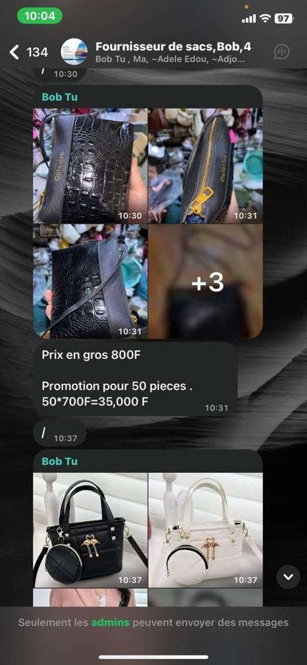
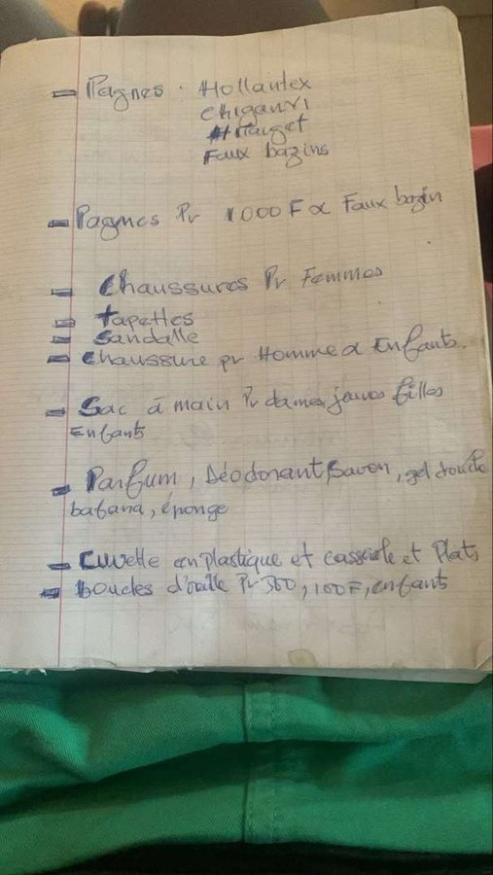
Critique de l'existant
2 · Étude préalable
Côté boutique
Suivi du stock difficile
Inventaires longs : le registre se parcourt feuille par feuille
Fidélisation des clients difficile
Côté B2B
Offres à dénicher dans les annonces et les journaux
Recherche de partenaire coûteuse
Offres difficiles à comparer, faute de visibilité du marché
Négociation bloquée si l'interlocuteur ne répond pas
Surfacturation en cas d'urgence
Annexe A : catalogue diffusé sur WhatsApp
Annexe B : cahier de réapprovisionnement
Notes:
Ces pratiques ont des limites. Côté boutique : le stock est difficile à suivre, l'inventaire oblige à parcourir le registre feuille par feuille, et la fidélisation est difficile. Côté B2B : il faut dénicher les offres dans les annonces, la recherche de partenaire coûte cher, les offres sont difficiles à comparer, la négociation est bloquée si l'interlocuteur ne répond pas, et l'urgence entraîne la surfacturation. Les annexes A et B en montrent deux exemples réels : un catalogue diffusé sur WhatsApp et un cahier de réapprovisionnement.

Slide 9
FactuPro
3 · La solution
Une seule application pour gérer son activité commerciale et faciliter les échanges B2B.
Gestion de la boutique
+
Approvisionnement
+
Échanges entre entreprises
=
FactuPro
L'idée de départ
Si les entreprises exposent leurs produits sur une même plateforme, une entreprise en manque cherche d'abord là. Si elle trouve le produit, elle l'achète directement, sans déplacements, sans appels répétés, sans surfacturation.
Notes:
La solution proposée est FactuPro, une application web qui réunit la gestion de la boutique, l'approvisionnement et les échanges entre entreprises. L'idée de départ est simple : si les entreprises exposent leurs produits sur une même plateforme, une entreprise en manque y cherche d'abord. Si elle trouve le produit, elle l'achète directement, sans déplacements, sans appels répétés et sans surfacturation.

Slide 10
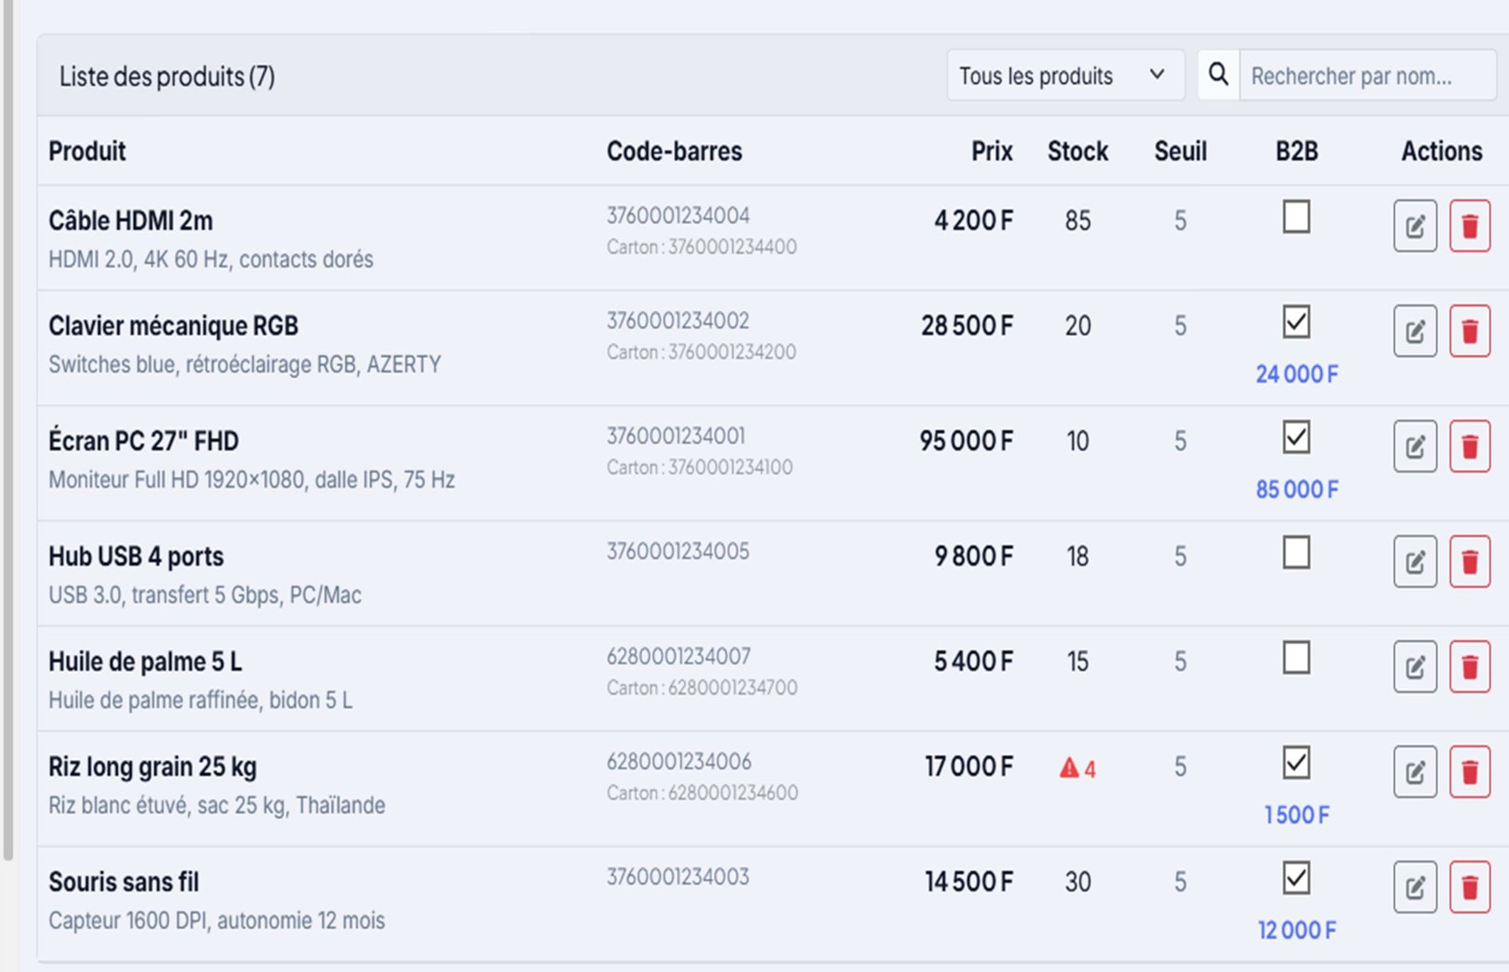
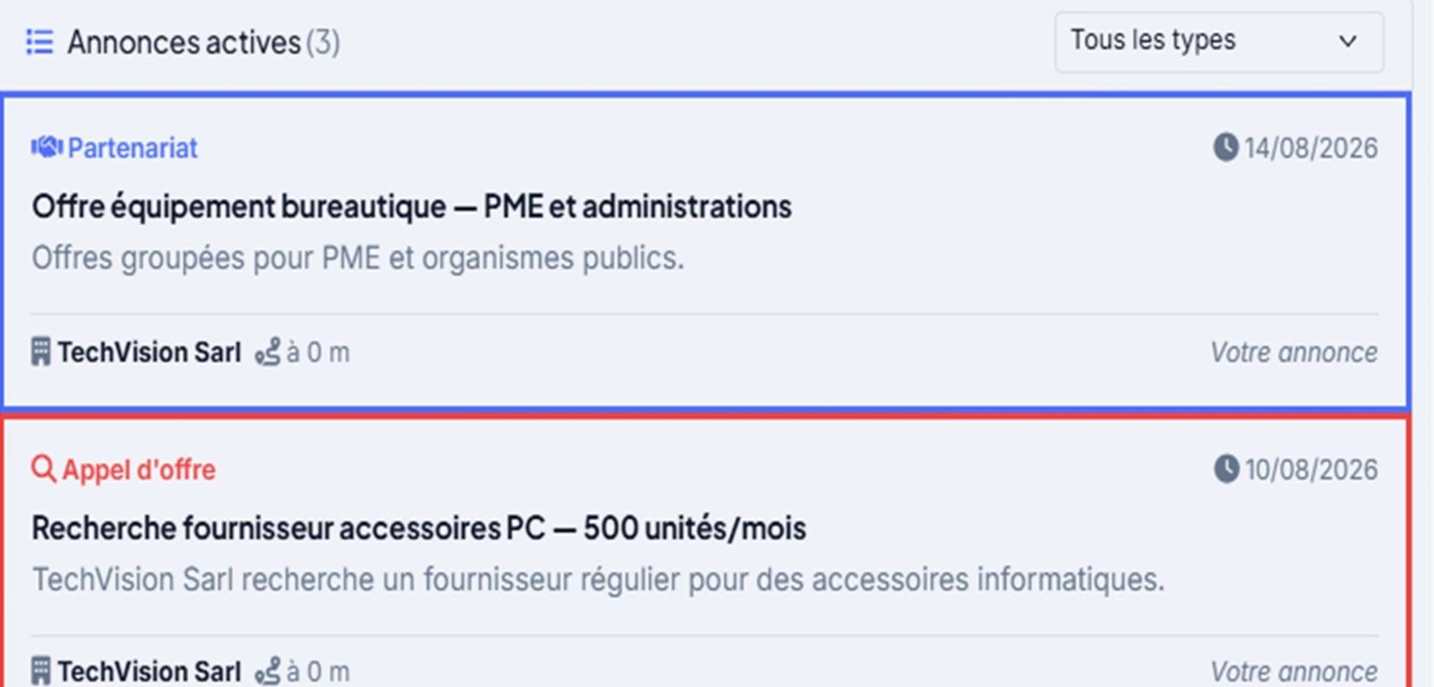
Deux espaces dans une même application
3 · La solution
Gestion interne
Réseau B2B
Produits et stocks, avec seuil d'alerte
Annuaire des entreprises, avec la distance
Vente au comptoir et facturation
Annonces : offres et appels d'offres
Clients et historique des achats
Commandes B2B : accepter ou refuser
Équipe et rôles des utilisateurs
Messages et notifications
Liste des produits : la colonne B2B met un produit en déstockage
Annonces publiées par les entreprises du réseau
Notes:
FactuPro comporte deux espaces. La gestion interne : produits et stocks, vente au comptoir et facturation, clients, équipe. Et le réseau B2B : l'annuaire des entreprises avec la distance, les annonces, les commandes entre entreprises, les messages et les notifications. Le lien entre les deux est la case « déstockage B2B » : un produit géré en stock peut être proposé directement aux autres entreprises.

Slide 11
La démarche MERISE
4 · Conception
Niveau conceptuel
Niveau logique
Niveau organisationnel
MCD
MCT
MLD
MOT
Modèle Conceptuel des Données
Modèle Conceptuel des Traitements
Modèle Logique des Données
Modèle Organisationnel des Traitements
Quelles données ?
Quels traitements ?
Quelles tables ?
Qui, où, quand ?
Entités, associations et cardinalités, issues de 13 règles de gestion
Deux modules métier : vente au comptoir et réseautage B2B
17 relations, avec clés primaires et clés étrangères
Ex. : « besoin de passer une commande », traité par le système, de façon semi‑automatique
Acteurs externes : administrateur, client au comptant, entreprises vendeuse et acheteuse.
Notes:
J'ai suivi la méthode MERISE comme une vraie démarche de conception. Le MCD répond à la question : quelles données ? Il s'appuie sur 13 règles de gestion. Le MCT décrit les traitements, organisés en deux modules : la vente au comptoir et le réseautage B2B. Le MLD traduit les données en 17 relations. Enfin, le MOT précise qui exécute chaque traitement, où et quand.

Slide 12
Extrait du MCD : la commande B2B
4 · Conception
Entreprise (acheteuse)
1,1
Valider
0,n
Entreprise (vendeuse)
0,n
Passer
1,1
0,n
Provenir
0,1
Notification_B2B
Commande_B2B
0,n
Composer
0,n
Etre_Etablie
0,1
Facture
1,1
Ligne_Commande_B2B
1,1
Une seule entité Entreprise, qui joue deux rôles : acheteuse et vendeuse.
Concerner
RG6 et RG7 : une commande B2B est passée par une seule entreprise acheteuse et adressée à une seule entreprise vendeuse, chargée de la valider ou de la refuser.
0,n
Produit
Extrait de la figure 7 du mémoire (MCD complet).
Notes:
Voici un extrait du MCD, centré sur la commande B2B. Une entreprise acheteuse passe une commande, qui est validée par une entreprise vendeuse : c'est la même entité Entreprise, avec deux rôles. La commande se compose de lignes, chacune concernant un seul produit. Autour de la commande se rattachent les notifications et la facture.

Slide 13
MCT du module réseautage B2B
4 · Conception
Besoin de commande
Commande passée
ET
Lancement de la commande
Réception et vérification
Facturation
Paiement
Recherche de partenaire
Recherche du produit
Confirmation de la commande
Vérification du stock du partenaire
Acceptation ou refus
Calcul du montant
Remises négociées
Génération de la facture
Enregistrement du règlement
Suivi de l'échéance
Toujours
Rupture | stock disponible
Toujours
Complet | relance
Produit ou partenaire trouvé
Commande refusée
Facture émise
Commande réglée
Commande validée
Relance de paiement
Figure 14 du mémoire, redessinée. Le MCT décrit ce que fait le système ; le MOT précise ensuite qui, où et quand.
Notes:
Le MCT du module B2B suit la vie d'une commande. Un besoin de commande déclenche le lancement : recherche du partenaire et du produit. Quand la commande est passée, le vendeur la reçoit et vérifie son stock : rupture, la commande est refusée ; stock disponible, elle est validée. Vient ensuite la facturation, puis le paiement, qui aboutit à une commande réglée ou à une relance.

Slide 14




Des choix techniques justifiés
5 · Réalisation
Technologie
Pourquoi dans FactuPro
PHP 8.3
Logique côté serveur, en PHP natif, sans framework
MySQL 8.0
Données relationnelles : intégrité par clés primaires et étrangères
PDO
PDO
Accès sécurisé à la base : requêtes préparées contre les injections SQL
MVC
Architecture MVC
Séparation des données, des écrans et du traitement des requêtes
Docker Compose
Environnement reproductible : Apache et PHP, MySQL, phpMyAdmin
Leaflet / OpenStreetMap
Carte et position des entreprises, utilisées pour calculer les distances
Également : HTML5, CSS et JavaScript natifs ; phpdotenv et PHPMailer via Composer ; Visual Studio Code.
Notes:
J'ai choisi PHP 8.3 natif, sans framework, pour garder la maîtrise complète du code. MySQL garantit l'intégrité des données grâce aux clés primaires et étrangères. PDO permet des requêtes préparées contre les injections SQL. L'architecture MVC sépare les responsabilités. Docker Compose rend l'environnement reproductible, et Leaflet avec OpenStreetMap sert à localiser les entreprises pour calculer les distances.

Slide 15
Architecture de l'application
5 · Réalisation
Navigateur de l'utilisateur (HTML, CSS, JavaScript)
Interrogation périodique (JavaScript)
requête HTTP
page HTML
Messages et notifications B2B rafraîchis à intervalles réguliers
Docker Compose
Leaflet / OpenStreetMap
Apache + PHP 8.3
Carte et position des entreprises, dans le navigateur
Contrôleur
Vue
PHPMailer
Modèle / logique métier
Envoi d'e-mails, notamment pour le mot de passe oublié
PDO
phpdotenv
Paramètres sensibles stockés dans le fichier .env
MySQL 8.0
phpMyAdmin
Factures PDF
Impression de la facture par le navigateur, sans bibliothèque serveur
Notes:
Le navigateur envoie une requête HTTP au contrôleur. Le contrôleur fait appel au modèle, qui porte la logique métier et accède à MySQL par PDO, puis il transmet les données à la vue, qui renvoie la page HTML. L'ensemble tourne dans Docker Compose. Autour : la messagerie et les notifications B2B sont rafraîchies par interrogation périodique en JavaScript, Leaflet affiche la carte, PHPMailer envoie les e-mails et les factures PDF passent par l'impression du navigateur.

Slide 16
Un approvisionnement B2B de bout en bout
5 · Démonstration
Parcours montré en direct dans FactuPro
Entreprise acheteuse
1
2
3
Rechercher une offre
Consulter le fournisseur
Passer la commande B2B
Entreprise vendeuse
4
5
Recevoir la commande
Vérifier le stock, accepter ou refuser
Vente au comptoir et facturation : aperçu rapide à la fin.
Notes:
Après avoir présenté la conception et les principaux choix techniques, je vais maintenant passer à la partie la plus concrète de mon travail : la démonstration de FactuPro.
L'application couvre plusieurs fonctionnalités, notamment la gestion des produits et des stocks, la vente, la facturation et les échanges B2B.
Pour cette démonstration, je vais me concentrer sur la partie qui fait davantage la particularité de FactuPro : le réseautage B2B.
Imaginons une boutique qui cherche à s'approvisionner. Plutôt que de rechercher un fournisseur dans ses contacts ou par messagerie, elle peut directement consulter des offres d'autres entreprises, leurs informations, puis passer une commande depuis la plateforme.
Je vais donc vous montrer ce parcours, de l'entreprise qui recherche une offre jusqu'à celle qui reçoit et traite la commande.
L'objectif est de vous montrer concrètement comment le problème identifié au départ est traduit dans l'application.
Je vais commencer du côté de l'entreprise acheteuse.

Slide 17
Difficultés rencontrées et solutions
6 · Bilan
Difficulté
Problème
Solution
Modélisation MERISE
Associations complexes : cardinalités multiples et règles de gestion strictes
Travail itératif avec le directeur de mémoire : chaque version du modèle reprise jusqu'à une structure cohérente et normalisée
Gestion du temps
Projet mené en parallèle du stage et des obligations académiques
Travail découpé en étapes, validées section par section
Échanges B2B et notifications
Un temps d'apprentissage technique supplémentaire
Recherche documentaire ciblée, accompagnement de l'équipe technique de TAD Dev ; interrogation périodique du serveur retenue
Notes:
Trois difficultés principales. La modélisation, avec des associations complexes : je l'ai surmontée par un travail itératif avec mon directeur de mémoire. Le temps, puisque le projet était mené en parallèle du stage : j'ai découpé le travail en étapes validées une à une. Et les échanges B2B avec les notifications, qui ont demandé un apprentissage supplémentaire : recherche documentaire, appui de l'équipe technique de TAD Dev, et le choix d'une interrogation périodique du serveur.

Slide 18
Évolutions envisagées
6 · Perspectives
Ces fonctionnalités ne sont pas encore disponibles dans FactuPro.
Paiement mobile
Intégrer Flooz et T-Money, très répandus au Togo, pour régler les transactions, notamment en B2B.
Application mobile
Suivre les ventes, les stocks et les commandes en tout lieu, sans ordinateur.
Statistiques avancées
Des indicateurs de performance commerciale et des prévisions de vente.
Notation entre entreprises
Des avis mutuels pour enrichir le score de fiabilité déjà présent dans le modèle de données.
Notes:
Plusieurs évolutions sont envisagées : le paiement par Flooz et T-Money, une application mobile, des statistiques avancées, et un système de notation entre entreprises pour renforcer la confiance dans le réseau.

Slide 19
Retour au problème de départ
Conclusion
Problème
Trouver rapidement un fournisseur reste difficile pour une PME en situation d'urgence.
Solution
FactuPro, une plateforme web de gestion de boutiques et d'intégration B2B.
Réponse
La gestion commerciale et le réseau B2B réunis dans la même application.
Apport
Centralisation des données, traçabilité des transactions et échanges facilités entre entreprises.
Un projet mené de bout en bout, de l'analyse du besoin jusqu'à la réalisation technique.
Notes:
Pour conclure, je reviens au problème de départ : trouver rapidement un fournisseur reste difficile pour une PME en situation d'urgence. FactuPro y répond en réunissant la gestion commerciale et le réseau B2B dans la même application. Son apport : la centralisation des données, la traçabilité des transactions et des échanges facilités entre entreprises. Ce projet m'a permis de mener un travail de bout en bout, de l'analyse jusqu'à la réalisation.

Slide 20
FactuPro : gérer son activité, trouver ses partenaires, échanger.
Merci pour votre attention.
Je suis à votre disposition pour vos questions.
AYANOU Tété Yao Alexandre · BTS Informatique de Gestion · Institut Polytechnique DEFITECH, promotion 2023-2025
Notes:
Merci pour votre attention. Je suis à votre disposition pour vos questions.

Slide 21
Coût estimé de la solution
Diapositive de réserve
Tableau récapitulatif présenté en annexe du mémoire.
Acquisition
Services annuels
Première année
850 000 FCFA
517 000 FCFA
1 367 000 FCFA
Paiement unique
Paiement récurrent, par an
Acquisition et services annuels
Licence d'utilisation : 600 000
Installation et déploiement : 50 000
Paramétrage : 100 000
Formation des utilisateurs : 100 000
Hébergement VPS : 78 000
Nom de domaine : 15 000
Sauvegarde des données : 24 000
Maintenance préventive : 180 000
Maintenance corrective : 100 000
Support technique : 120 000
Coût moyen d'exploitation
environ 43 000 FCFA par mois
Notes:
Diapositive de réserve, à montrer seulement si le jury pose la question du coût : 850 000 FCFA à l'acquisition, 517 000 FCFA par an de services, soit 1 367 000 FCFA la première année, ou environ 43 000 FCFA par mois d'exploitation.

